Slide 1
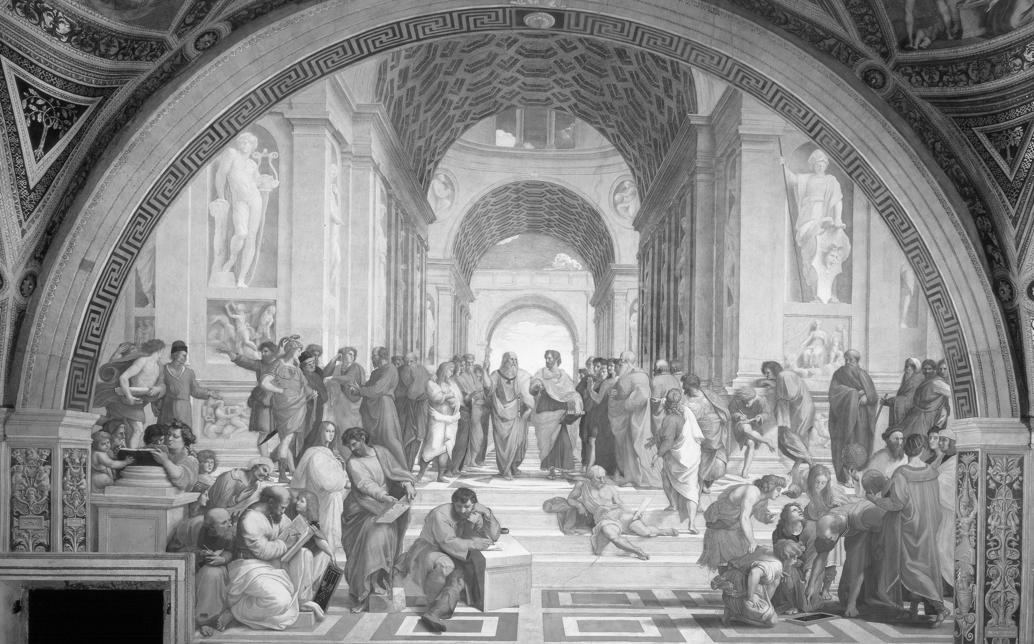
AI for HEP & HEP for AI
Comparisons & Avoid Triviality
Q & A
Notes:
大家好，欢迎来到本次“AI for HEP & HEP for AI”前沿圆桌讨论。今天，我们将聚焦人工智能与高能物理的双向赋能。我们将探讨两大核心议题：首先，AI如何赋能高能物理，帮助解决悬而未决的科学难题并重塑科研范式；其次，高能物理又将如何反哺人工智能，通过其独特优势推动AI发展，实现跨领域的协同创新。希望通过今天的交流，碰撞出更多思想火花。

Slide 2
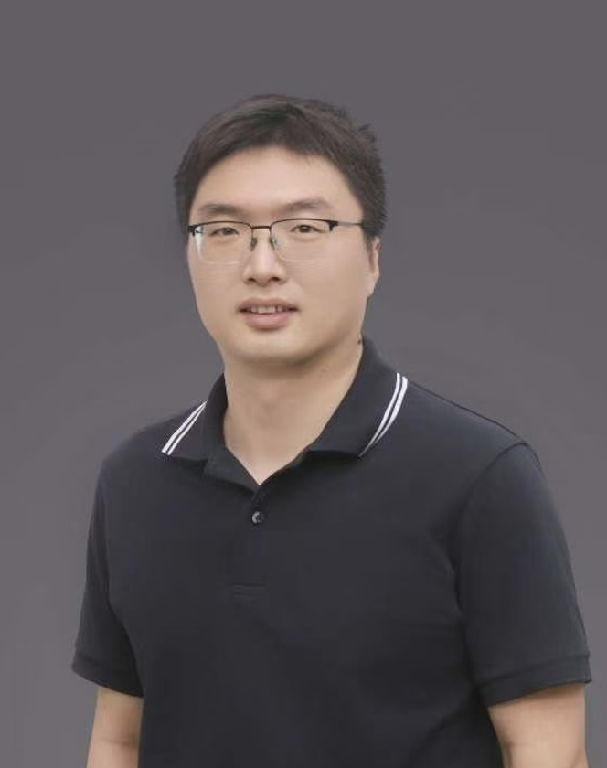
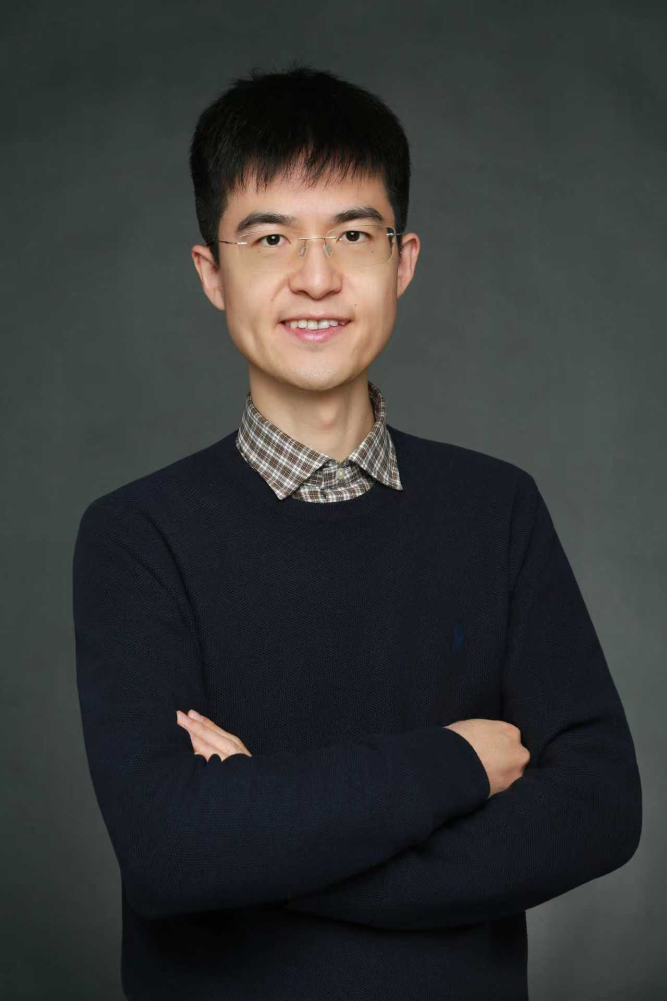
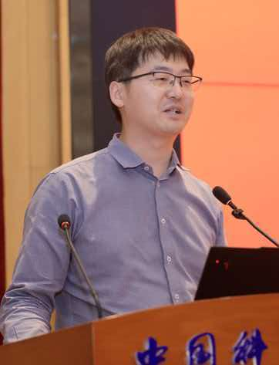
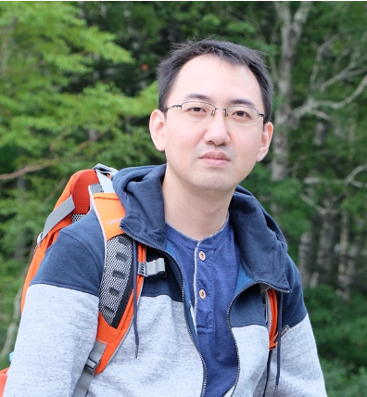
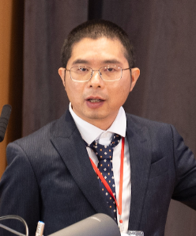

Panelists：
李科，中科院高能所，AI Agent, Hadron Physics like@ihep.ac.cn
曲慧麟，李政道研究所，AI @ Collider, DM, Neutrino Frontier hlqu@sjtu.edu.cn
吴雨生，中科大，TeV + New Physics Search Yusheng.Wu@cern.ch
袁兴博，华中师范，Heavy Flavor + CP Violation, AI @ HEP y@ccnu.edu.cn
朱华星，北大, QFT, Particle Physics, AI & HEP zhuhx@pku.edu.cn
Facilitator：
阮曼奇，高能所，Higgs factory + Cosmic Ray, AI interpretability manqi.ruan@ihep.ac.cn
Notes:
大家好，欢迎来到本次“AI for HEP & HEP for AI”前沿圆桌讨论。今天，我们将聚焦人工智能与高能物理的双向赋能。我们将探讨两大核心议题：首先，AI如何赋能高能物理，帮助解决悬而未决的科学难题并重塑科研范式；其次，高能物理又将如何反哺人工智能，通过其独特优势推动AI发展，实现跨领域的协同创新。希望通过今天的交流，碰撞出更多思想火花。

Slide 3
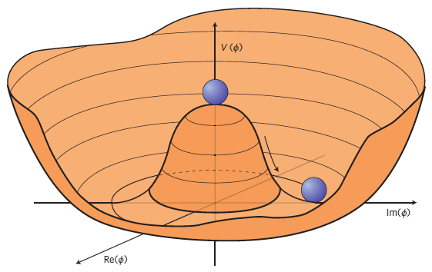
AI for HEP
01 实验效能的飞跃
大幅提升实验探测灵敏度与数据分析效率，加速对新物理信号的扫描与挖掘，将海量实验数据转化为科学发现的核心机遇。
02 技术与设计的重塑
深度介入实验设计、关键技术迭代与性能指标优化，通过智能仿真与优化算法，为实验装置研发提供关键支持。
03 理论计算的智能化
赋能高精度理论计算自动化，优化量子场论中的误差控制与模型构建，突破传统数值计算的算力瓶颈与效率限制。
“AI不仅是加速科学发现的工具，也是重塑高能物理探索路径的新引擎为解开物质本源、暗物质与宇宙演化的谜题注入前所未有的新动力”
04 科研范式的革新
推动跨学科协作与科研分工的重构，从传统的“数据驱动”向“智能驱动”演进，形成人机协同的全新科研创新生态。
Notes:
我们首先进入第一个议题：AI for HEP。AI究竟能如何帮助我们实现重大的科学发现？它在提升实验性能和物理分析效率方面，特别是在扫描新物理信号时，带来了哪些具体的机遇？我们能否在短期内解决一些关键问题？此外，AI对实验设计、技术发展，乃至理论工具的进步有何影响？最后，我们将探讨AI如何重塑我们未来的科研模式与范式。

Slide 4

HEP for AI
未来的AI工具将呈现何种形态？它将如何突破现有算力与算法的瓶颈，完成不可能的任务？
高能物理在处理海量数据与复杂系统方面积累了深厚经验，它能为AI的模型优化、算力架构带来哪些突破性的助力？
我们如何利用HEP的方法论，破解AI的“黑箱”难题，在可解释性与安全性研究上建立新范式？
“以探索微观宇宙的智慧，照亮人工智能的未来之路。跨越学科的边界，让HEP成为AI进化的加速器。”
AI发展及应用已进入数据稀缺的状态。HEP方面的海量优质数据，如何能助力AI发展？
Notes:
接下来，我们转向问题的另一面：HEP for AI。高能物理能为AI的发展贡献什么？未来的AI工具可能是什么形态？我们如何利用HEP领域处理复杂模型和不确定性的独特方法论，来加深对AI本身，特别是其可解释性的理解？这是一个充满潜力的交叉方向。

Slide 5

横向对比
01 国内 VS 国外
02 领域内外
03 社区建设
“技术的边界因融合而消融，思维的火花因碰撞而迸发。”
打破学科的固有壁垒，让AI与高能物理在深度交融中，共同探索宇宙奥秘与科技可能。
Notes:
为了更清晰地定位我们的位置，我们进行一些横向对比。首先，对比国内外的发展，国外在基础研究上有优势，而国内发展迅速，应用潜力巨大。其次，对比HEP领域内和通用AI领域外，HEP为AI提供了独特的“试炼场”，而通用AI则为HEP提供了强大的工具。最后，加强社区建设至关重要，通过跨学科交流、开放数据和联合培养人才，我们可以共同推动这个领域的发展。

Slide 6

Avoid Triviality
拒绝平庸：跳出工具依赖
锚定目标：挑战认知边界
AI的自动化让重复劳动失去价值。我们必须拒绝平庸的产出，重新审视科研的本质，从单纯的工具使用者转变为真正的探索者与创造者。
摒弃跟风式的低水平重复，设定真正有挑战性的科学目标。聚焦那些尚未被AI攻克、需要人类智慧与直觉的前沿未知领域。
能力重塑：驾驭AI解难题
价值校准：拒绝形式主义
培养拆解复杂系统的能力，让AI成为协作伙伴而非替代者。学会用AI去解决那些过去无法触及的复杂问题，实现科研能力的跃迁。
建立以科学贡献为核心的评估标准，杜绝“为了AI而AI”的虚假繁荣。让研究的价值回归到对真理的发现和对人类社会的实际推动。
“在人机协作的新时代，唯有保持对未知的好奇与挑战的勇气，才能让技术成为拓展人类智慧的翅膀，而非限制想象力的牢笼。”
Notes:
一个非常现实的问题是：AI的出现确实让一些工作变得自动化和简单化，甚至平庸。我们该如何避免这种情况？这需要我们从设定更具挑战性的科学目标开始，培养科学家驾驭AI解决复杂问题的能力，并建立一套科学的评估标准，确保我们的工作始终聚焦于真正有价值的科学探索。

Slide 7

More voice…
马滟青（PKU）:
GDP is all you need!
G: 沟通
D: 洞察
P: 品味
MQ : CT -> CPT
Critical Thinking
Taste
…
锚定目标：挑战认知边界
摒弃跟风式的低水平重复，设定真正有挑战性的科学目标。聚焦那些尚未被AI攻克、需要人类智慧与直觉的前沿未知领域。
价值校准：拒绝形式主义
建立以科学贡献为核心的评估标准，杜绝“为了AI而AI”的虚假繁荣。让研究的价值回归到对真理的发现和对人类社会的实际推动。
Notes:
一个非常现实的问题是：AI的出现确实让一些工作变得自动化和简单化，甚至平庸。我们该如何避免这种情况？这需要我们从设定更具挑战性的科学目标开始，培养科学家驾驭AI解决复杂问题的能力，并建立一套科学的评估标准，确保我们的工作始终聚焦于真正有价值的科学探索。

Slide 8
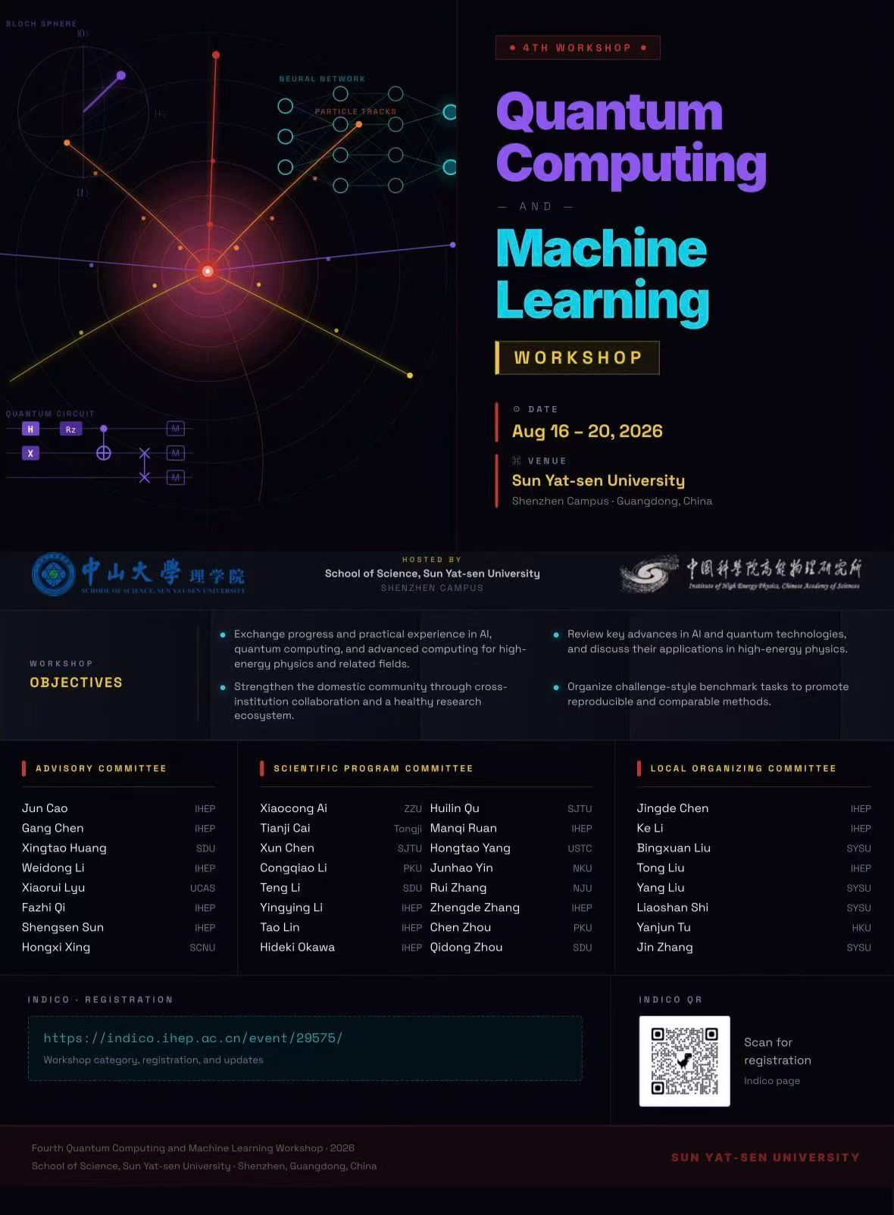
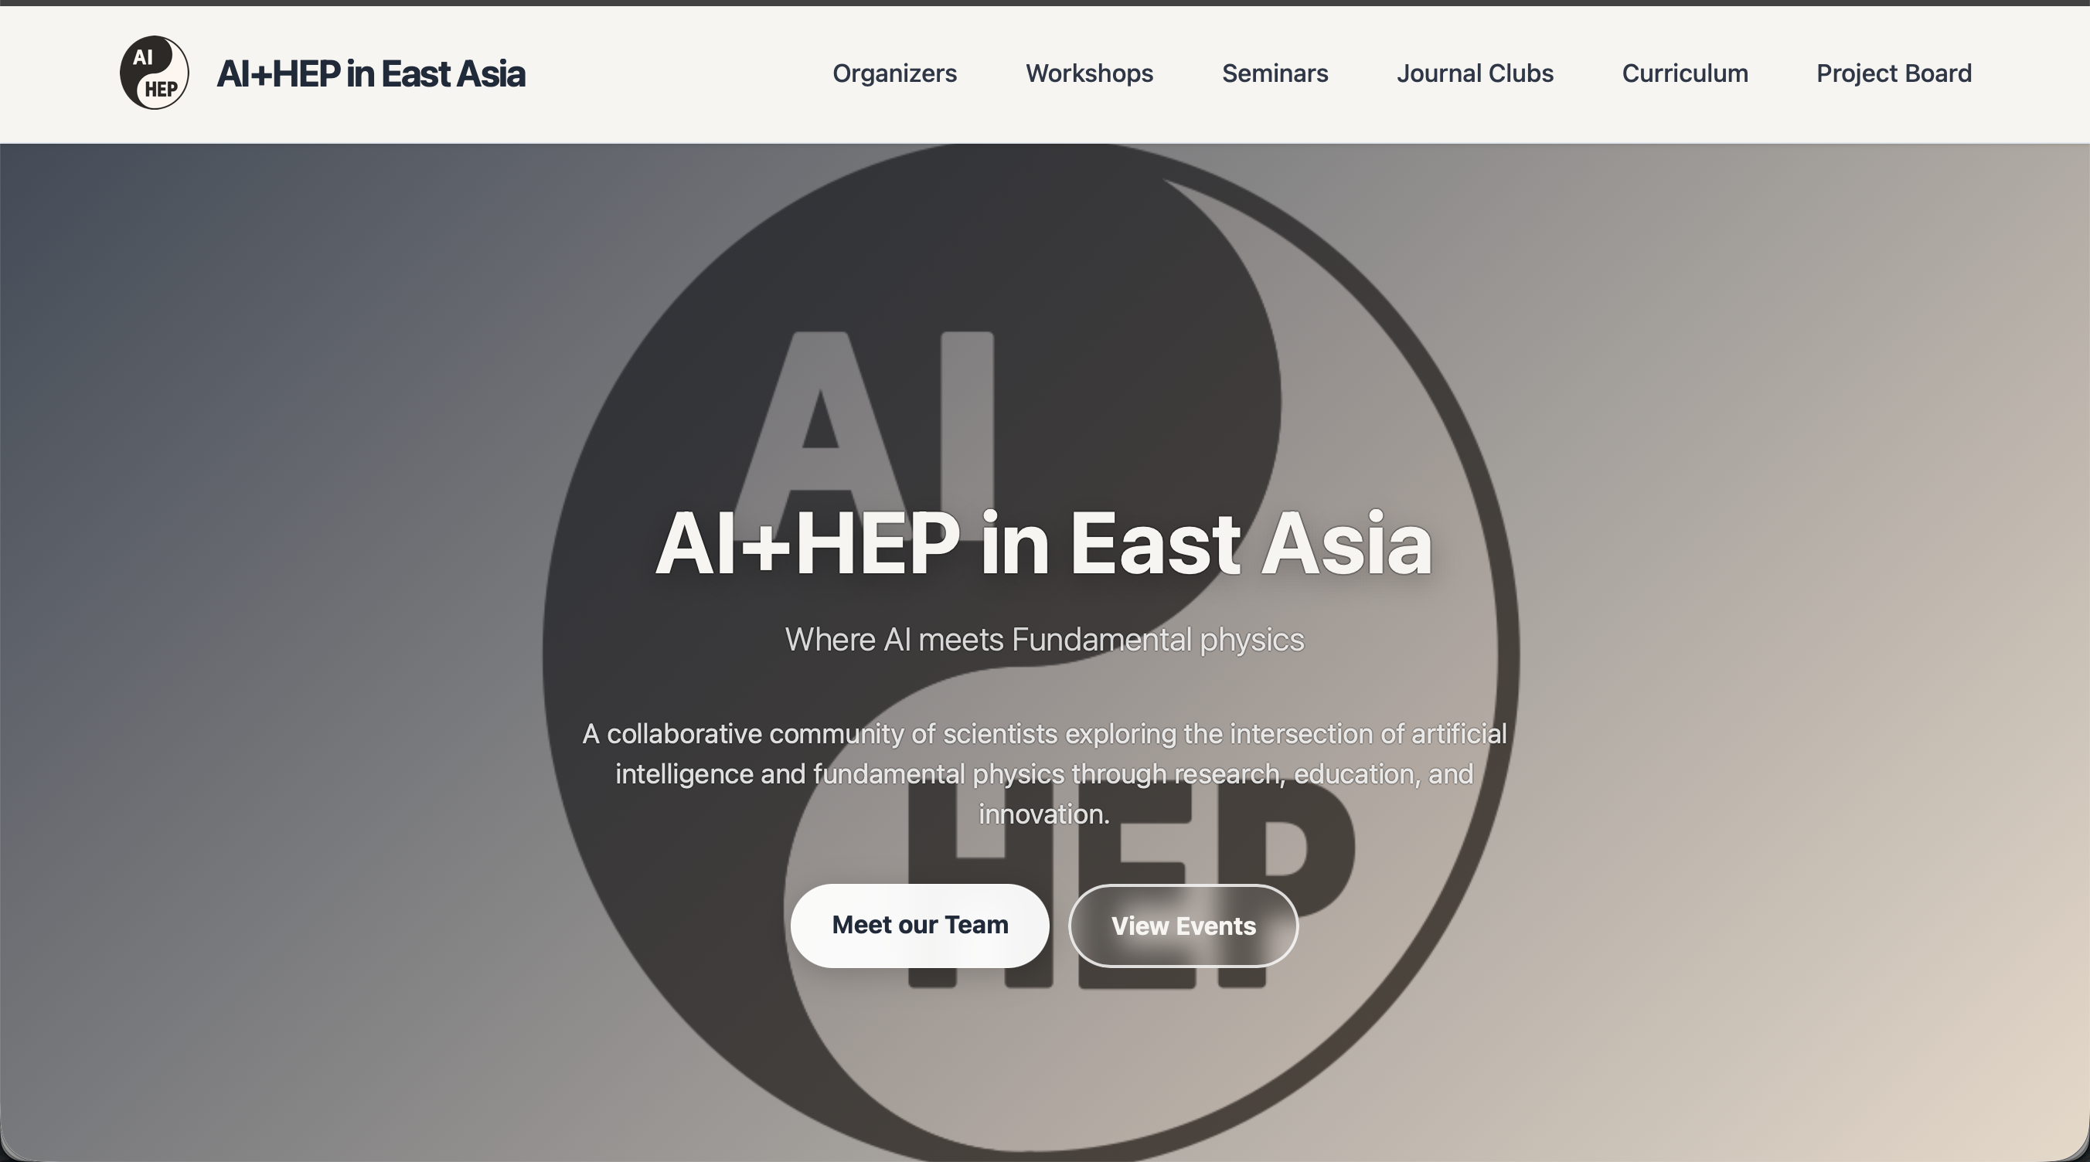
More activities:
白皮书撰写 ～ in a few month…
…
03 在线课程与开源教程
04 联合研究与创新竞赛
https://ai-hep.github.io
Notes:
为了将讨论落到实处，我们需要具体的行动。这包括组织更多的主题研讨会和工作坊，为青年学者开设暑期学校和训练营，制作高质量的在线课程和教程，以及设立联合研究项目和数据竞赛。这些活动将极大地促进知识传播和人才培养，为AI与HEP的深度融合奠定坚实的基础。

